Slide 1

DBFree
阿里数据库自动化运维平台
陈旭 @ Alibaba
2013-07

Slide 2
个人简介
2009年加入淘宝
负责淘宝广告、CRM、商品、社区等业务线
经历阿里去IOE，推动广告、商品等业务从O到M的转变
目前关注数据库自动化运维
微博：@Orz_dba

Slide 3
目录
背景
现状
扩容流程
如何实现自动化
平台架构
平台功能

Slide 4
背景
Oracle -> MySQL运维方式的转变
软硬件成本降低
机器实例数目增加，带来复杂的运维成本
 | Oracle | MySQL
服务器 | 小型机+存储 | PC Server
软硬件成本 | 高 | 低
管理方式 | 集中 | 分布
实例数量 | 少 | 多
集群运维复杂度 | 低 | 高

Slide 5
现状
MySQL服务器：线上 2500+，线下 500+
常见的实例运维
业务新项目新环境初始化
主机硬件问题、过保下线、机房迁移
业务大促（1111、1212）扩容支持
活动后，低水位机器收缩
– 合并，多实例共用，实例迁移
– 重启，减少分配的实例资源

Slide 6
业务新项目新环境初始化
日常环境，创建DB+配置TDDL/DNS
发布前：压力评估，环境（监控、告警、实例等）初始化
线上环境，创建DB+配置TDDL/DNS

Slide 7
主机硬件问题、过保下线、机房迁移
场景一（替换备库实例）
主机实例资源申请
备份恢复新备库，无延时
替换备库TDDL
下线问题过保机器
场景二（替换主库实例）
主机实例资源申请
备份恢复新备库，无延时
老的主备实例切换
替换TDDL
下线问题过保机器
下线
M
S
S’
主备实例切换
read_only = on
read_only = off
M
S
下线
S
M’
S’

Slide 8
业务大促（1111、1212）扩容支持
场景一（读多写少）
添加备库，TDDL均衡读流量
主机实例资源申请
备份恢复备库
TDDL配置添加新备库
场景二（读多写多）
方案1：主备硬件升级，实例迁移
主机实例资源申请
备份恢复新主备库
DB+TDDL切换到新主备库
老主备库下线
M
S
S’
下线
read_only = on
M
S
M’
S’
read_only = off

Slide 9
read_only = on
M
S
DB1
DB2
DB3
DB4
方案2：实例分库拆分迁移
主机实例资源申请
备份恢复新拆分DB的主备库
新拆分DB+TDDL切换到新主备库
老拆分DB下线
read_only = off
M’
S’
DB1
DB2
DB3
DB4
read_only = off

Slide 10
扩容流程
资源分配、环境部署
扩容备份恢复申请
产品DBA
资源申请
运维DBA1
产品DBA
运维DBA2
完成验收
完成
资源回收
1、线上扩容
运维DBA1
产品DBA
2、下线老实例
问题：
一次扩容需要至少3个DBA进行至少5个环节的沟通，低效。
扩容变更繁琐，人工操作易出错，耗时耗力。

Slide 11
如何实现自动化
环境标准统一
监控、基础运维脚本等
运维变更抽象模块化
资源上下线
备份恢复
数据迁移
HA
外部系统接口
流程标准化、模块组合自动化

Slide 12
平台架构
前台WEB
任务、流程的配置、创建
后台调度运行系统
任务控制中心调度agent
任务运行agent
底层功能模块
负责原子性功能执行（puppet灰度发布）

Slide 13
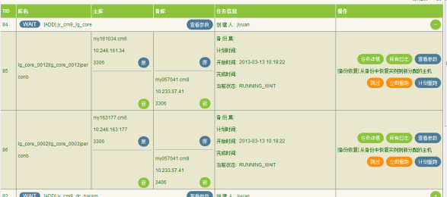
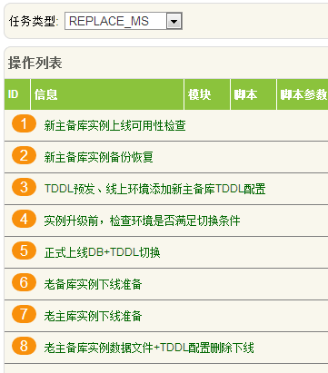
前台Web页面
任务生成和查询展现
任务DB
读取任务，生成任务计划
调度执行任务，顺序执行
对应的执行计划
任务控制中心调度agent
自动运行
发送任务执行
手动运行
定时运行
外部系统接口
服务器
任务运行agent

Slide 14
平台主要功能
资源自动分配部署
实例主机自动上下线
实例DB拆分、扩容和合并、收缩
水位分析

Slide 15
谢谢

